Slide 1





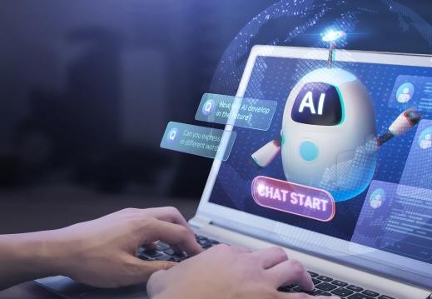
Финальный мини-проект
УНИВЕРСИТЕТ ИСКУССТВЕННОГО ИНТЕЛЛЕКТА

Slide 2
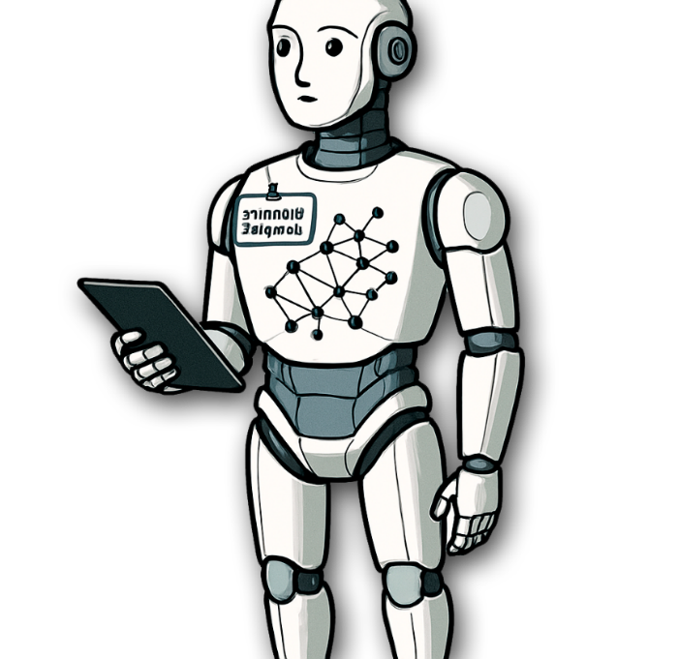

🔸 Нейро-техподдержка для интернет магазина товаров для домашних животных
Работает с загруженной базой знаний о работе интернет-магазина, ответы на частые вопросы (FAQ)
Ведёт чат с пользователем. Получение статуса заказа, возврат/обмен, информирование о передаче информации менеджеру
Чат с пользователем. Взаимодействие с базой данных для хранения заказов

Slide 3
АГЕНТСКАЯ МОДЕЛЬ
Агент «Статусник»
Агент «Информатор»
Вопрос пользователя
Агент «Классификатор»
Ответ модели
Агент «Обработчик»
Агент «Опросник»
Агент «Отчетности»

Slide 4
ПЛАН РЕАЛИЗАЦИИ
• Создание модели `order`
Хранение заказа с характеристиками: дата, наименование покупателя, телефон, список товаров, сумма заказа, статус заказа, способ оплаты и доставки, трек-номер
• Реализация эндпоинтов CRUD для модели `order`
Чтение списка заказов, чтение одного заказа, создание, изменение, удаление заказа
• Реализация агента «Статусник»
Выполняет создание заказа, изменение данных заказа, отмена заказа

